Slide 1


Oferta biletów rzeszowskiej komunikacji miejskiej oraz obsługi sprzedaży dedykowanej dla pracowników

Slide 2
Oferta biletów rzeszowskiej komunikacji miejskiej oraz obsługi sprzedaży dedykowanej dla pracowników

Slide 3
Oferta biletów rzeszowskiej komunikacji miejskiej oraz obsługi sprzedaży dedykowanej dla pracowników

Slide 4
Oferta biletów rzeszowskiej komunikacji miejskiej oraz obsługi sprzedaży dedykowanej dla pracowników

Slide 5
Oferta biletów rzeszowskiej komunikacji miejskiej oraz obsługi sprzedaży dedykowanej dla pracowników

Slide 6
Oferta biletów rzeszowskiej komunikacji miejskiej oraz obsługi sprzedaży dedykowanej dla pracowników

Slide 7
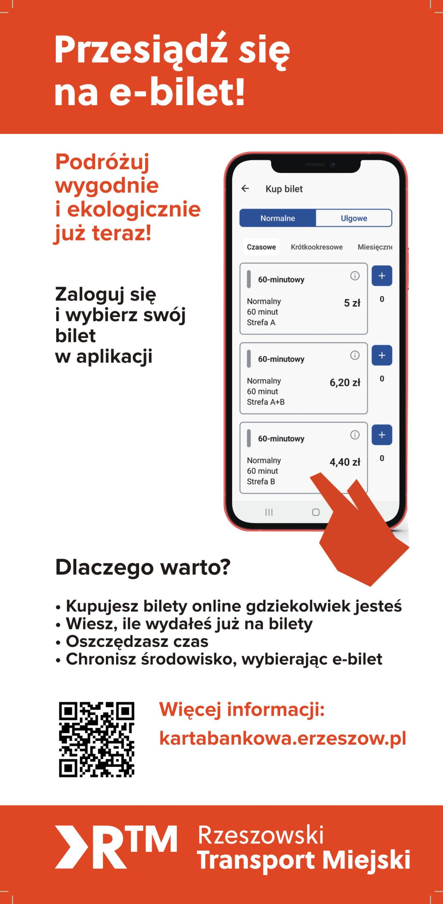
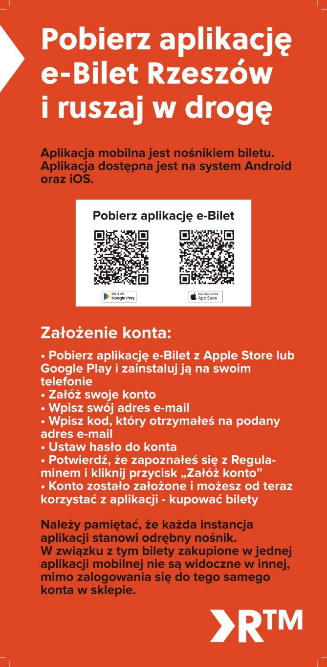
Oferta biletów rzeszowskiej komunikacji miejskiej oraz obsługi sprzedaży dedykowanej dla pracowników

Slide 8
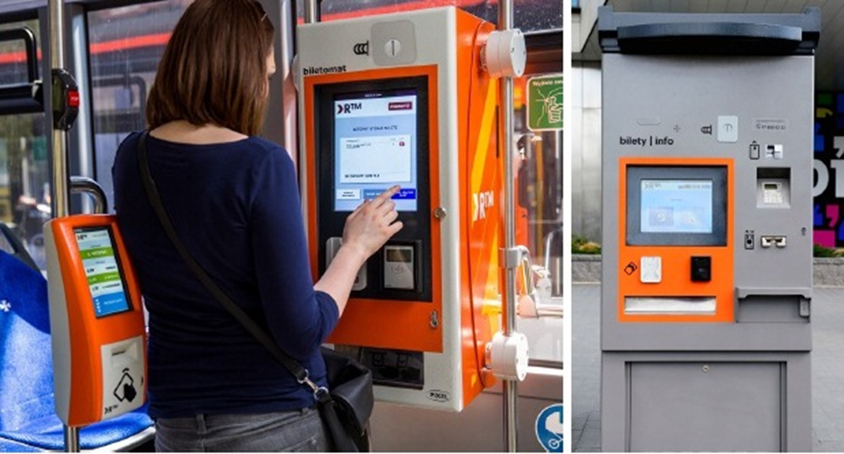
Oferta biletów rzeszowskiej komunikacji miejskiej oraz obsługi sprzedaży dedykowanej dla pracowników

Slide 9
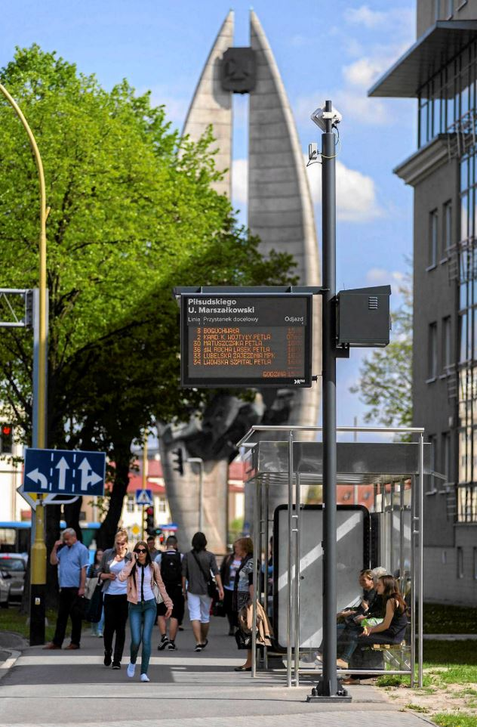
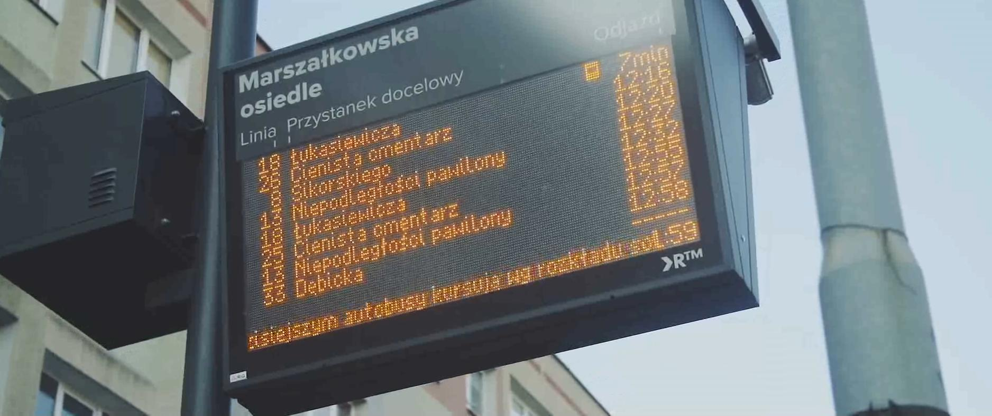
Oferta biletów rzeszowskiej komunikacji miejskiej oraz obsługi sprzedaży dedykowanej dla pracowników

Slide 10
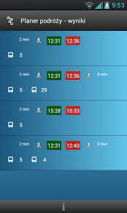
Oferta biletów rzeszowskiej komunikacji miejskiej oraz obsługi sprzedaży dedykowanej dla pracowników
Aplikacja myBus online została przygotowana z myślą o użytkownikach transportu miejskiego, zarówno dla tych, którzy podróżują codziennie jak i dla okazjonalnych pasażerów.
Oprócz tradycyjnego rozkładu jazdy, czyli tzw. tabliczki przystankowej, aplikacja potrafi wyświetlać najbliższe odjazdy w formie tzw. tablicy najbliższych odjazdów, na podstawie danych uzyskanych ze śledzenia pojazdów przez system GPS. Jest to wersja zwana on-line. Dzięki temu uzyskujemy znacznie dokładniejszą godzinę pojawienia się pojazdu na przystanku, uwzględniającą nieprzewidziane opóźnienia, czy przyspieszenia kursów. Jest to obrazowanie aktualnego stanu komunikacji, a nie zaplanowanego w rozkładzie jazdy.

Slide 11
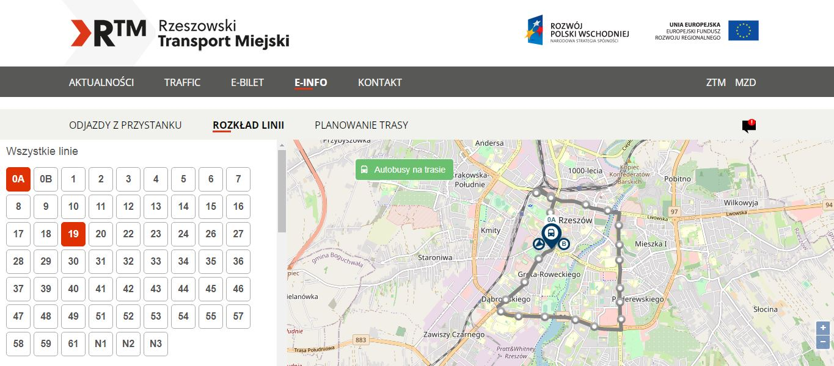
Oferta biletów rzeszowskiej komunikacji miejskiej oraz obsługi sprzedaży dedykowanej dla pracowników

Slide 12
Oferta biletów rzeszowskiej komunikacji miejskiej oraz obsługi sprzedaży dedykowanej dla pracowników
Dziękujemy za uwagę

